Slide 1
Projekt Sieci Neuronowych
Rozpoznawanie marek samochodów na podstawie ich log

Slide 2
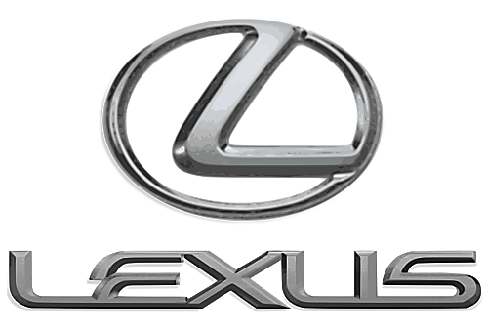
Problem – wejście

Slide 3
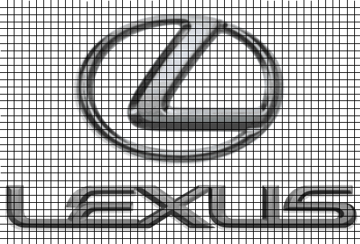
Problem – rozwiązanie?

Slide 4
Planowana struktura
Warstwa wejściowa
Warstwa ukryta
Warstwa wyjściowa
Wejście – podzielone części obrazu
Rozpoznanie marki a
Rozpoznanie marki b
Rozpoznanie marki c
.
.
.
.
.
.
.
.
.
.
.
.
Rozpoznanie marki z

Slide 5
Sieć – podsumowanie
Dwuwarstwowa, z jedną warstwą ukrytą
Pobudzenie funkcją sigmoidalną
Uczenie poprzez propagację wsteczną

Slide 6
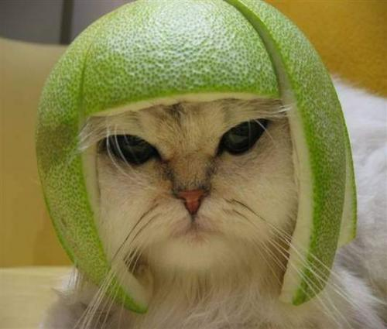
Dziękuję

